Slide 1
Modern Orvostudományi Technológiák a Semmelweis Egyetemen
Technológia modul
Nanotechnológiától a mesterséges szövetig
Dr. Kellermayer Miklós
2011. november 15.

Slide 2
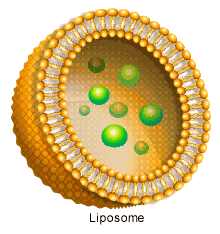
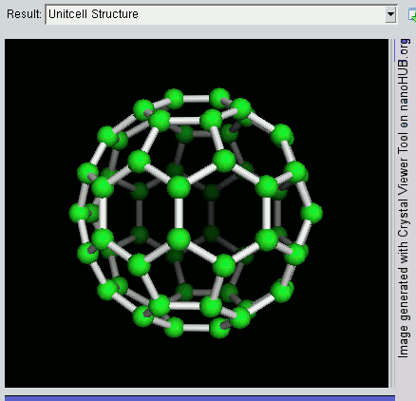
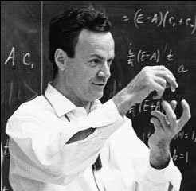
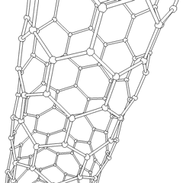
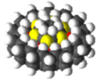
Motiváció – nanotechnológia?
Richard P. Feynman 1959
2015-re 1 trillió dolláros iparág!

Slide 3
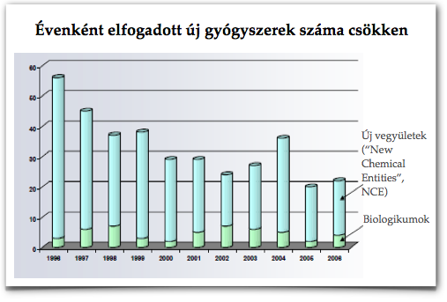
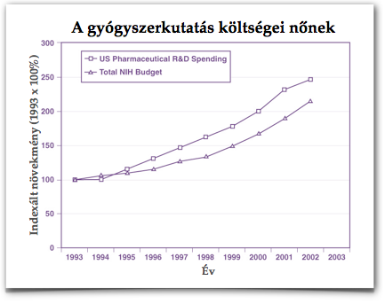
Motiváció – nanomedicina?
Pharma katasztrófa fenyeget?

Slide 4
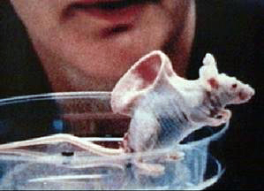
Motiváció – mesterséges szövetek?
An Eary Tale
Time Magazine 1995
 | 1997 MEUR | 2007 MEUR
Fehérjék, peptidek | 91 | 1.819
"Tissue engineering" | 61 | 3.896
Sejt-terápiák | 0 | 14.572
Mérnöki orvosbiológia a jövő?

Slide 5
Technológia modul
Nanotechnológiától a mesterséges szövetig
-Nanokémia (Dr. Zrínyi Miklós)
-Nanomedicina (Dr. Rosivall László, Dr. Szebeni János)
-Gyógyszerkutatás és gyógyszerbiztonság (Dr. Mátyus Péter)
-Mágneses jelenségek kutatócsoport (Dr. Zelles Tivadar)
-Orális radiológia (Dr. Gera István, Dr. Dobó-Nagy Csaba)
-Orális biológia (Dr. Varga Gábor)
-Egészségtudomány és sportorvostan (Dr. Tóth Miklós)

Slide 6
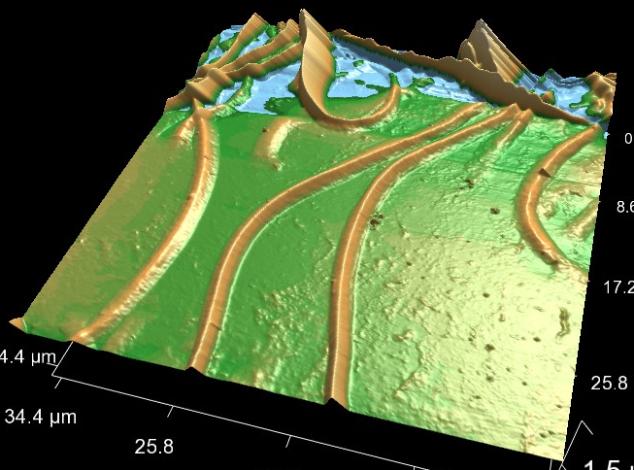
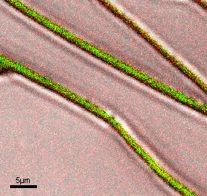
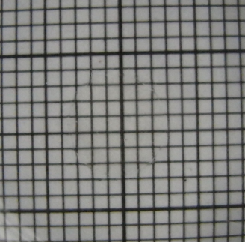
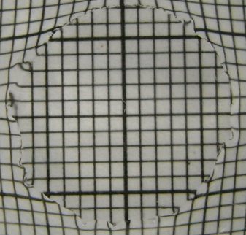
Nanokémia
Biokompatibilis és biodegradábilis polimérek
O
N
H
N
H
polimer
NaOH
polimer
O
O
O
H
O
Poliszukcinimid (PSI)
H
O
p
r
Poliaszparaginsav (PASP)
β-Asp
α –Asp
Fázisátmenet
pH-, hőmérsékletváltozás
AFM topográfia
2-foton mikroszkópia

Slide 7
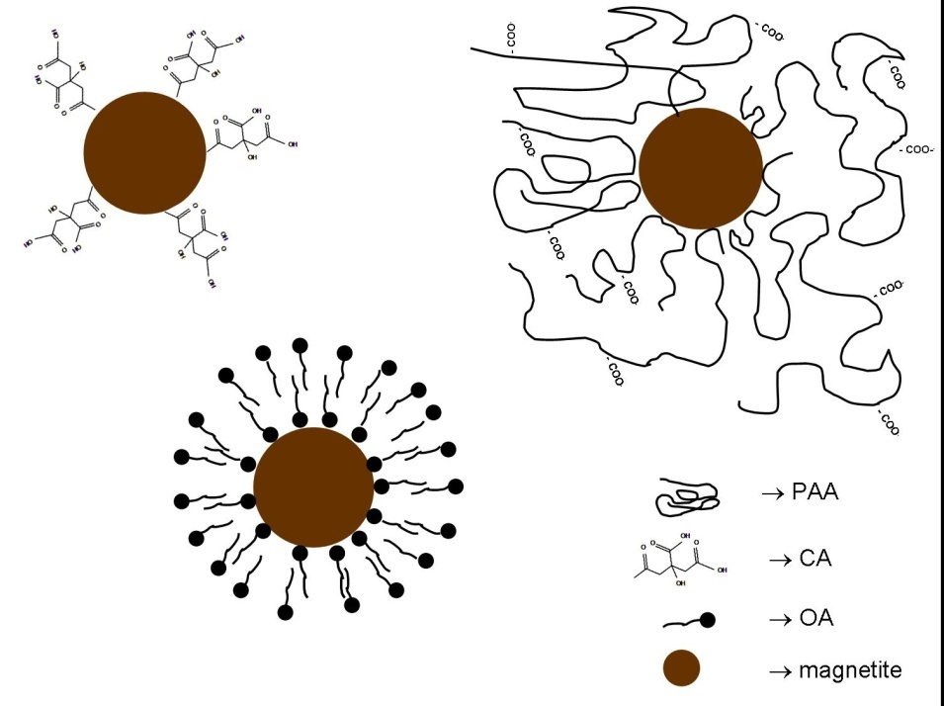
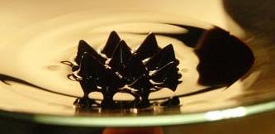
Nanokémia
Funkcionalizált mágneses mikrogyöngyök
Stabil magnetit nanogyöngyök
50 nm
Mágneses folyadékok
Poliakrilát
Citrát
MRI kontraszt-anyagok
Na-Oleát
Magnetit

Slide 8
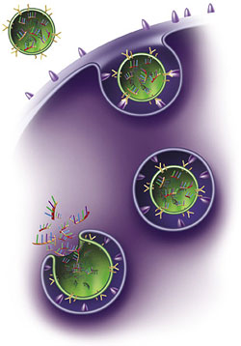
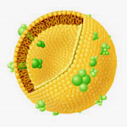
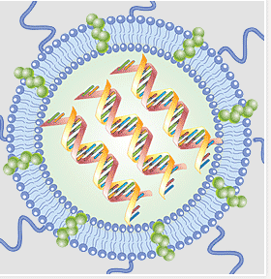
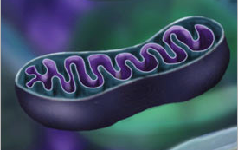
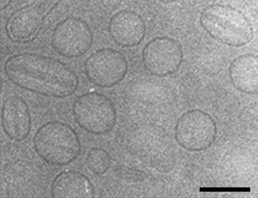
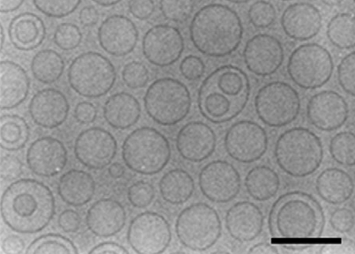
Nanomedicina
Harmadik generációs liposzómák
Ellenanyagok, fehérjék
Internalizáció
Sejten belüli célzás
+ siRNA
Multidrog transzporterek kikerülése
Neurodegeneratív betegségek korrekciója ?
Doxil
Kontrol
Probléma - CARPA:
Complement aktiválódás
Tüdőkeringés összeomlása
Szívelégtelenség
Fatális végkimenet
100 nm
100 nm

Slide 9
Nanomedicina
Complement gátló fehérje
Complement Receptor 1: CR1
Rekombináns szolubilis fehérje:
sCR1
Lipidoldékony fragmentum: fCR1
sCR1 magában nem gátol
sCR1 liposzómával nem gátol
fCR1 magában nem gátol
fCR1 liposzómával gátlás

Slide 10
DDSC
Gyógyszerkutatás és gyógyszerbiztonság
"Tethering"
"Rolling"
Aktiváció
Transzmigráció
Leukocita
Endotél
Vaszkuláris adhéziós fehérje1 (VAP-1 = SSAO, szemikarbazid-szenzitív amin-oxidáz)
VAP-1 aktivitás fokozódik gyulladásos kórképekben
VAP-1: biomarker és terápiás célpont
Cél: screening assay és inhibitorok fejlesztése

Slide 11
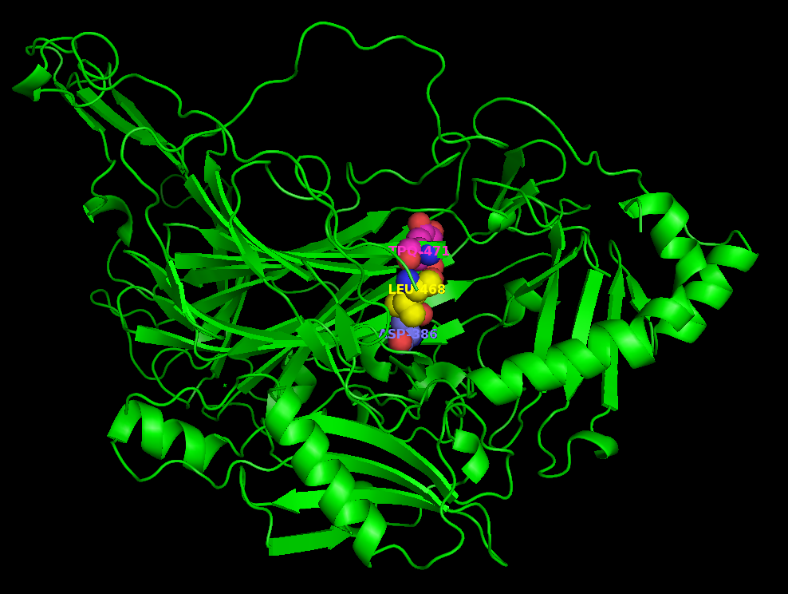
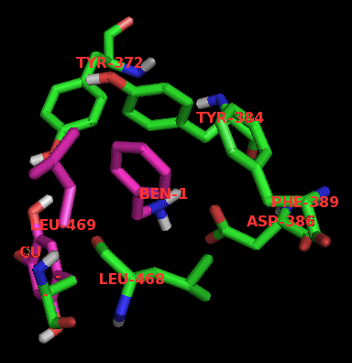
DDSC
VAP-1 inhibitorok fejlesztése és tesztelése
Számítógépes molekulatervezés
In silico dokkolás alapú inhibitor-kötés vizsgálat (15 vegyület)
VAP-1
és aktív centrum
Kötőhely fontos elemei: hidrofób zseb, Asp386

Slide 12
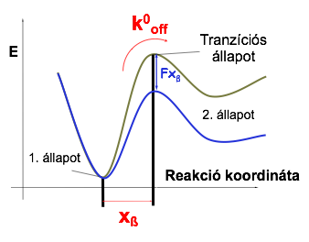
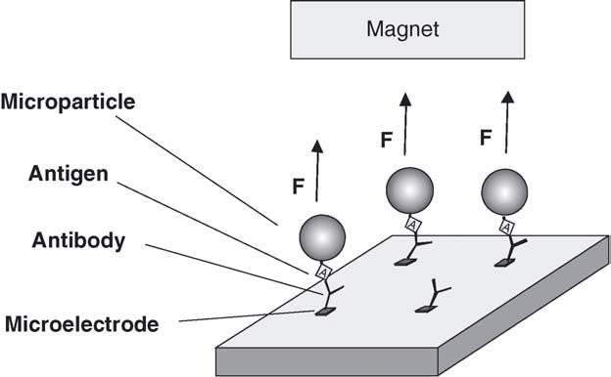
Mágneses jelenségek csoport
Erővezérelt receptor – ligandum kötés/disszociáció
Szabályozott mágneses erőtér a kötések felszakításához
Mágneses gyöngyök
kovalensen kötött ligandumokkal
Kovalens kötés funkcionalizált
felszinhez

Slide 13
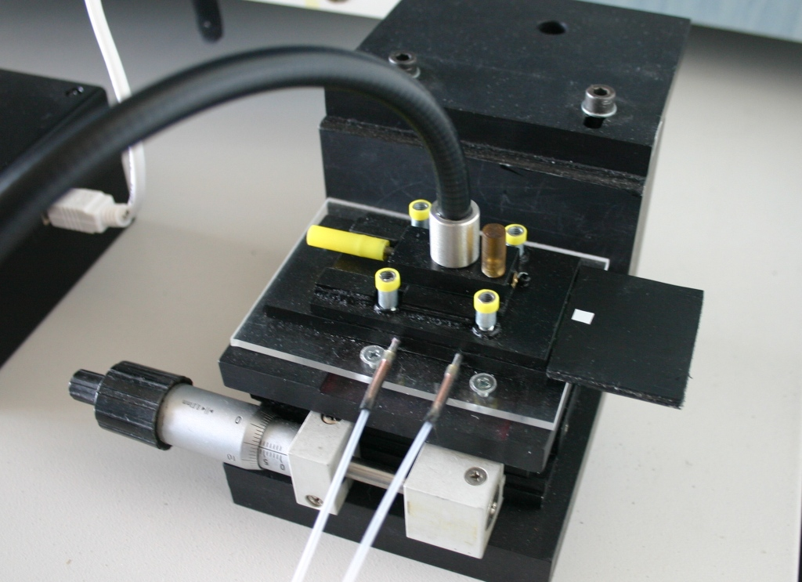
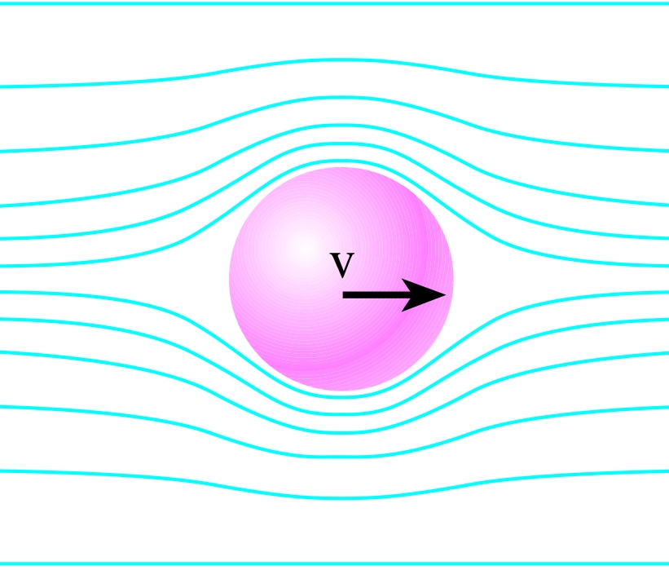
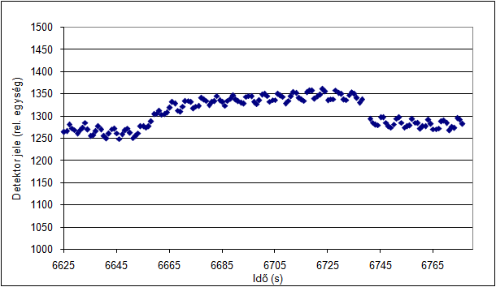
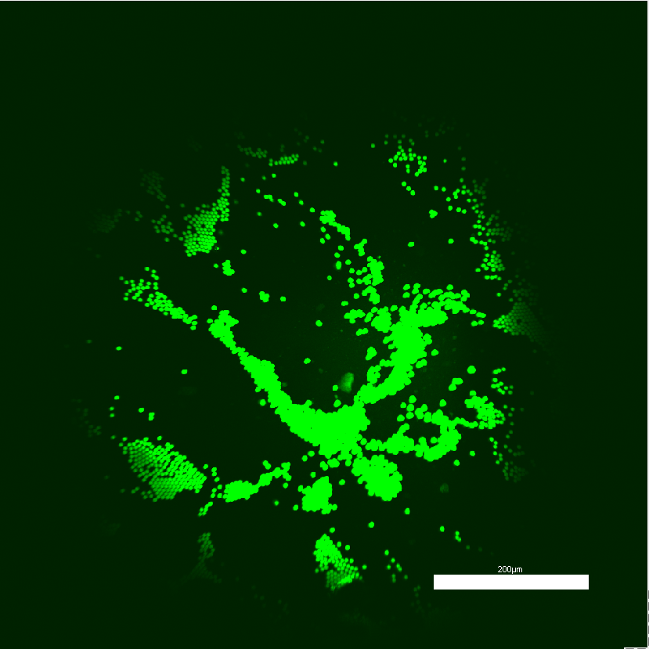
Mágneses jelenségek csoport
Hidrodinamikai erő alapú kötési assay
Stokes-törvény
Érzékenyített fluoreszcencia assay
2,1 x 10⁻¹³ mol festékmolekula

Slide 14
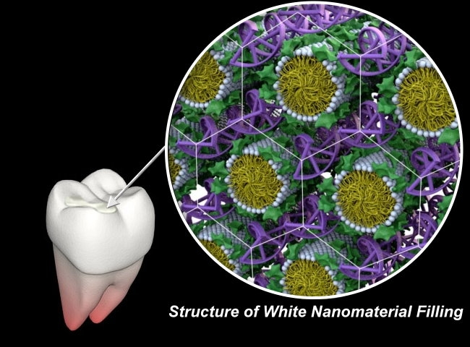
Orális radiológia
Nano szerkezetű tömőanyagok fejlesztése
Nagy stabilitású, előnyös tulajdonságú anyagok
Elektronszerkezet és mechanikai tulajdonságok közötti kapcsolat meghatározása
szimuláción alapuló számítógépes molekula tervezés
Nano- mikro- és makrofunkcionalitás mérése
nanoszerkezetű fehér tömőanyag
Ab initio molekulatervezéssel előállított Ca-kötő polimér
Szerkezetvizsgálat neutronszórással
Stabilitás: párhuzamosan csatolt H-hidas szerkezet

Slide 15

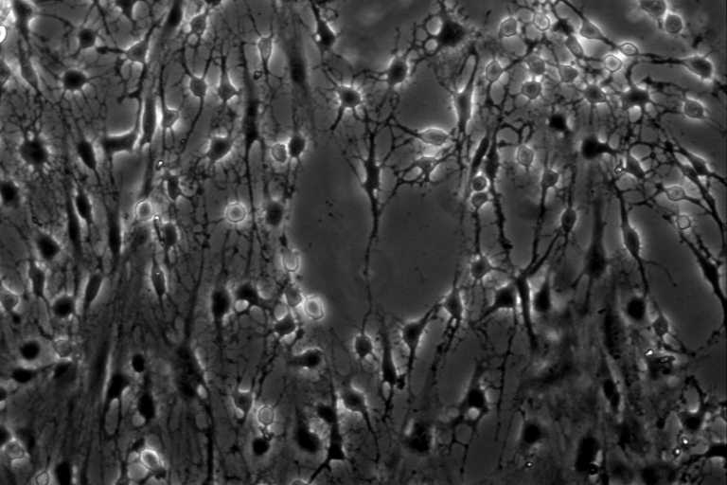
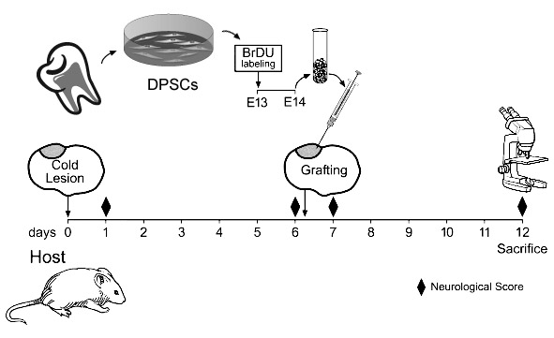
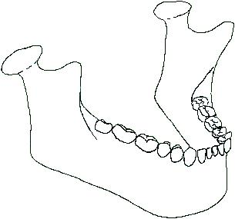
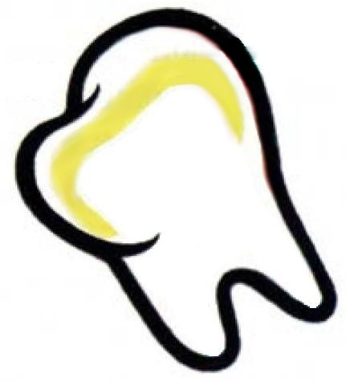

Orális biológia
Fogpulpa őssejt – mesterséges szövetpótlás alapja?
Őssejtek
kinyerése
Őssejtek
tenyésztése
A fogbél eredetű őssejtek neurogén irányba is differenciálódhatnak!
Differenciáltatás
epitheliális-mesenchymális
komplexummá
nanoszerkezeti elemekkel
Gazdaállat
Hideglézió
Beültetés
Feldolgozás
Nap
Neurológiai tesztek
RÉSZLEGES vagy TELJES FOG-regeneráció
Idegrendszeri regeneráció

Slide 16
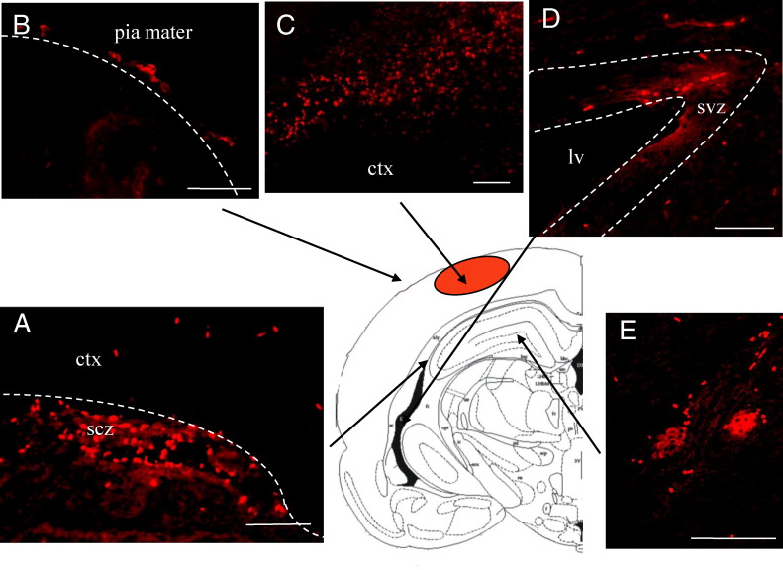
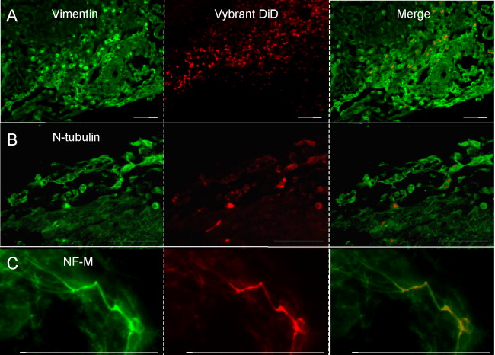
Orális biológia
DPSC sejtek beépülnek az agyi progenitor zónákba és neurális/gliális differenciációt mutatnak

Slide 17
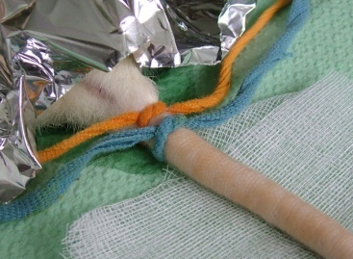
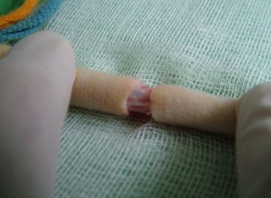
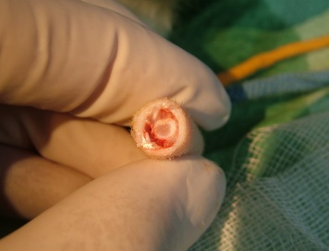
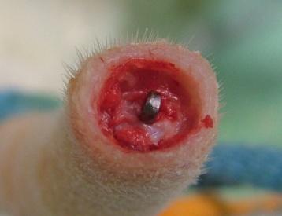
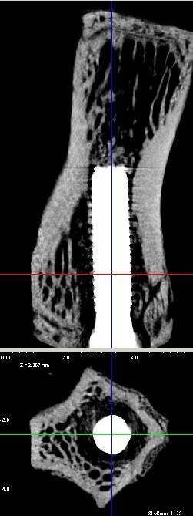
Orális biológia
Csontregenerációs model

Slide 18
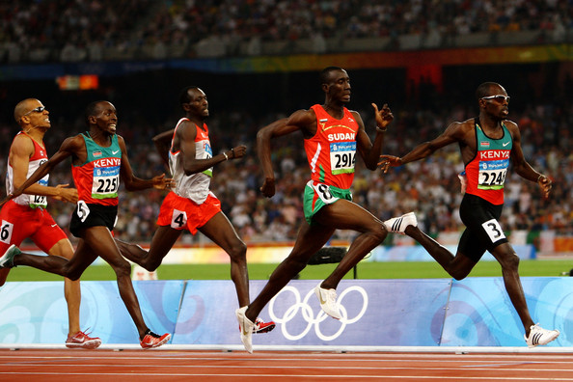
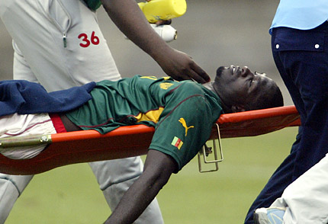
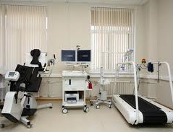
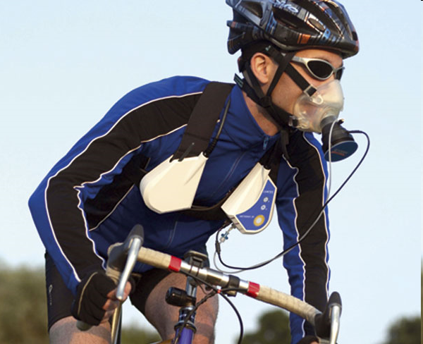
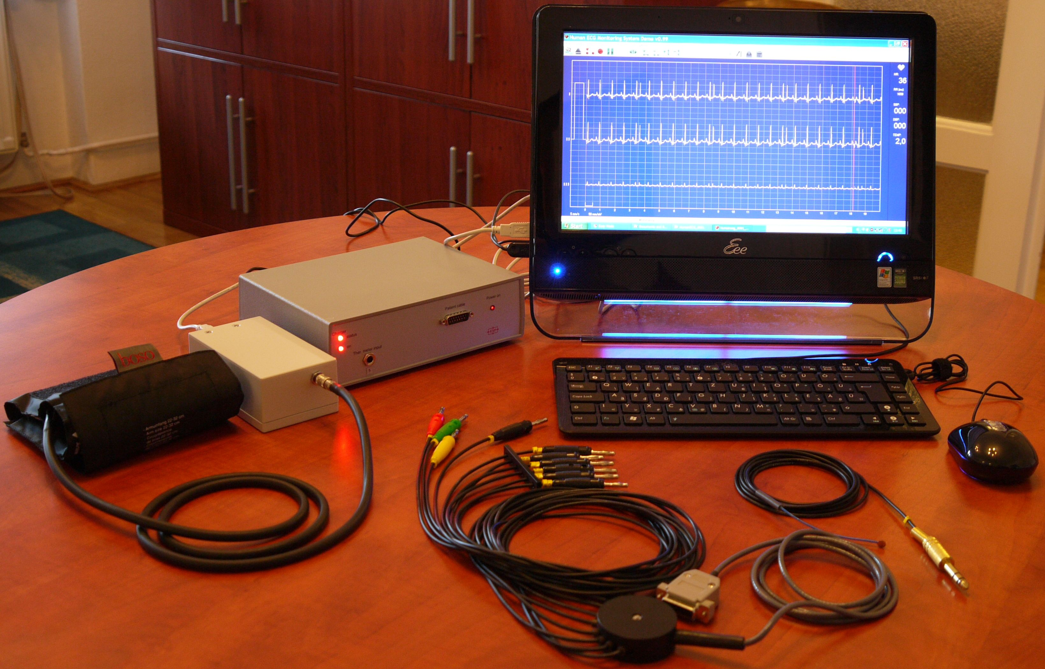
Egészség és sport
Komplex terhelés
Cél: Komplex, integrált technológiák fejlesztése csúcsteljesítményű sportolók monitorozására
Probléma:
Csúcsteljesítmények közben rendkívüli élettani hatások.
Perctérfogat 5 l/min – 28 l/min. Szívfrekvencia 42 – 215.
Stroke volume 70 – 210 ml/ütés.
Komplex spyroergometria terhelés, pályakörülmények között
Komplex terheléses labor
Pályamódszer
Telemetria

Slide 19
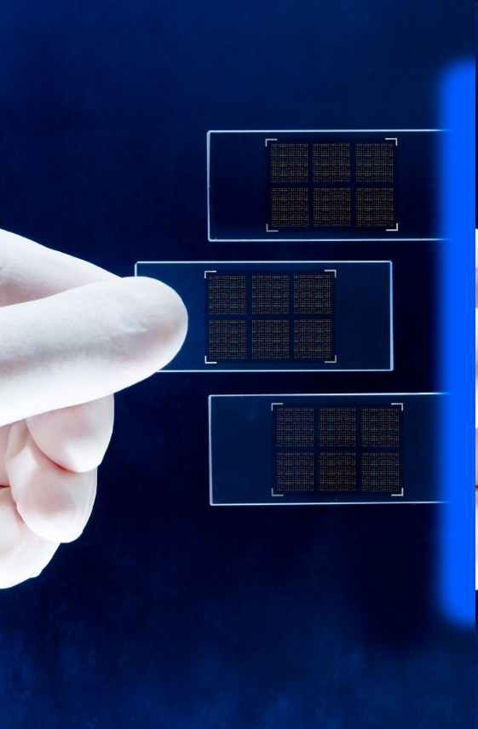
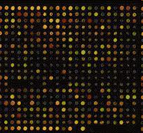
Egészség és sport
Komplex analitika
Proteomika: Tömegspektrométer alapú analitika sportolói csúcsterhelés során
Stressz faktorok, aritmogén anyagok: Adrenalin, Noradrenalin, Dopamin , Angiotenzinogen, Endothelin, Cortisol
Genomika: géntérkép analízise csúcsteljesítményű sportolókban
ACE
ACTN3 R577X
IGF2
VDR
BDKRB2
ADRB2 R16G, Q27E
PPARG Pro12Ala
PGC1A Gly482Ser
PGC1B Ala203Pro
GR ER 22/23 EK
Myostatin
Fizikális
teljesítmény
és
génvariánsok
összefüggése
Génchip fejlesztése
64 gén:
sport teljesítmény 12
hirtelen szívhalál 42
metabolikus jellemzők 10

Slide 20
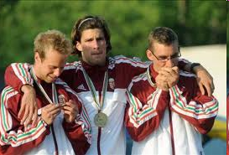
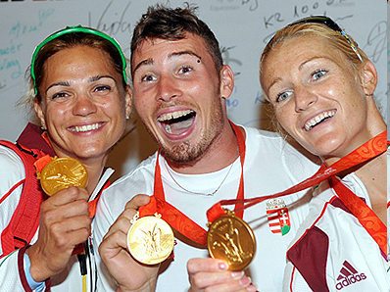
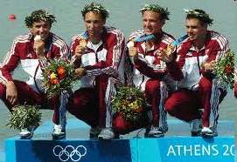
Technológia modul
Hozadék?
Közlemények 29
Impakt 64
Tudományos előadások 62
Tudományos rendezvények 5
Aktív szakmai, kommunikációs hálózat!

